Slide 1
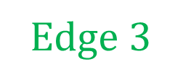


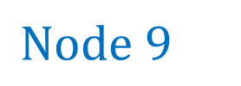
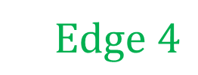

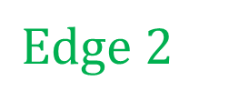


$$Node 3$$
$$Edge 3$$
$$Node 8$$
$$Edge 4$$
$$Cell 4$$
$$Edge 2$$
$$Node 4$$
$$Edge 1$$
$$Node 9$$

